Slide 1
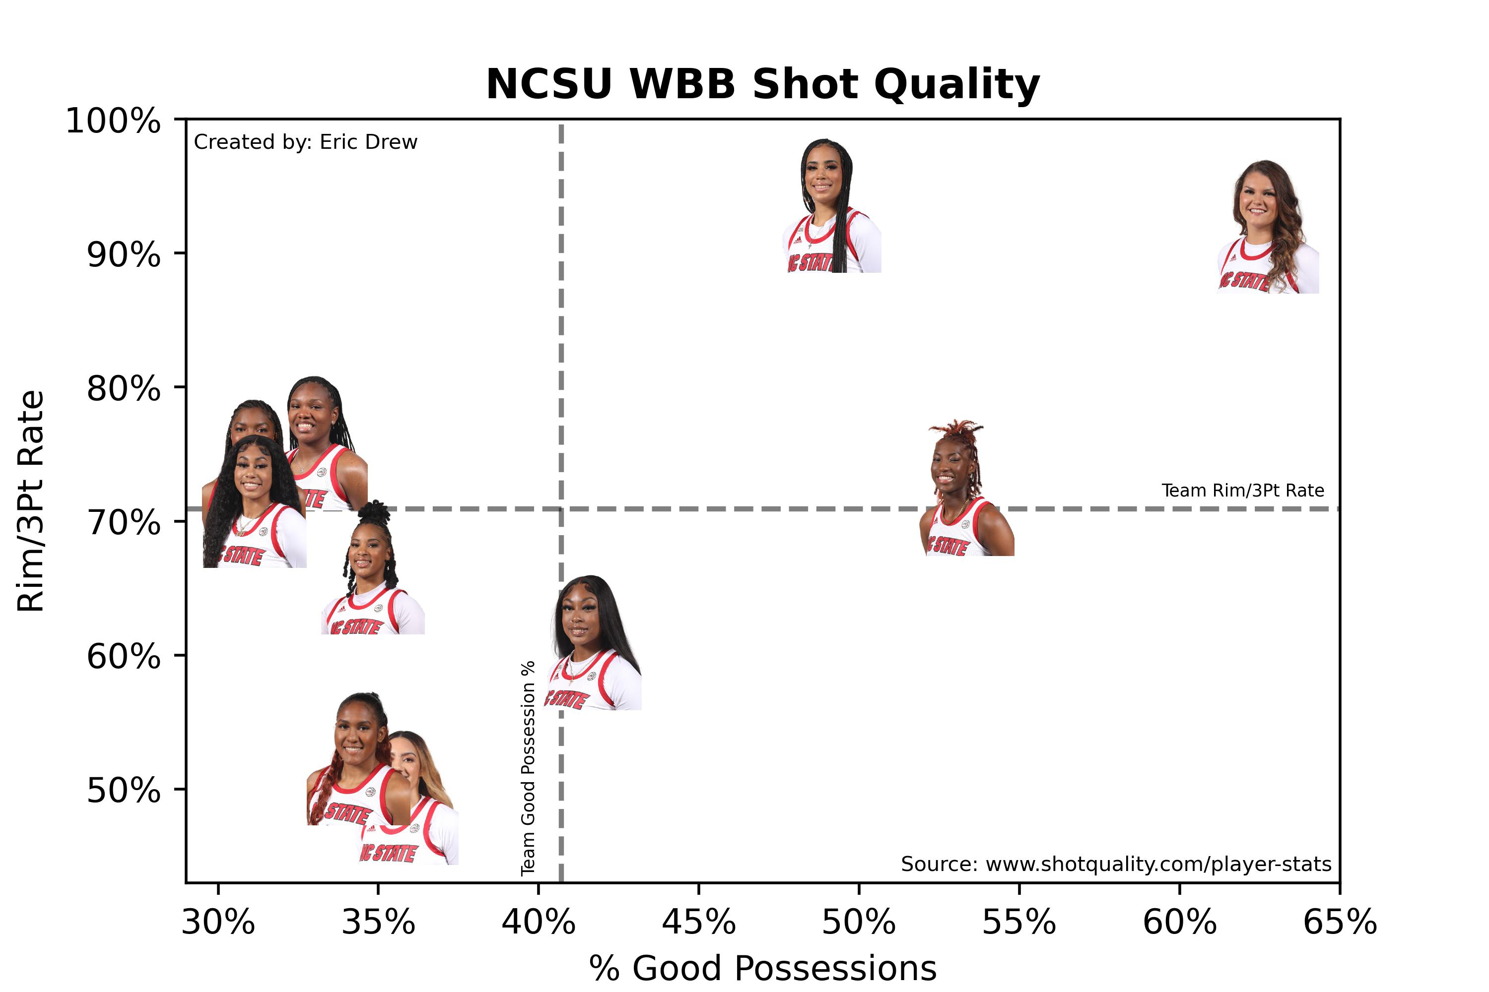
Baldwin
15.2 MPG
Hobby
22.0 MPG

